Slide 1
ITEXT로 PDF파일 형성하기
High Java Project
김지언, 홍희경, 원용선, 김수환

Slide 2
Index
001/ 해당 라이브러리의 용도
002/ 해당 라이브러리 지원 사이트
003/ 해당 라이브러리의 사용법 및 예제 작성

Slide 3
1/ 라이브러리 용도
iText 라이브러리에는 다양한 폰트로 PDF 텍스트를 만들고, PDF 문서에 테이블을 생성하고, 워터마크를 페이지에 추가하는 클래스가 포함되어 있다.

Slide 4

2/ 지원 사이트
https://developers.itextpdf.com/downloads

Slide 5
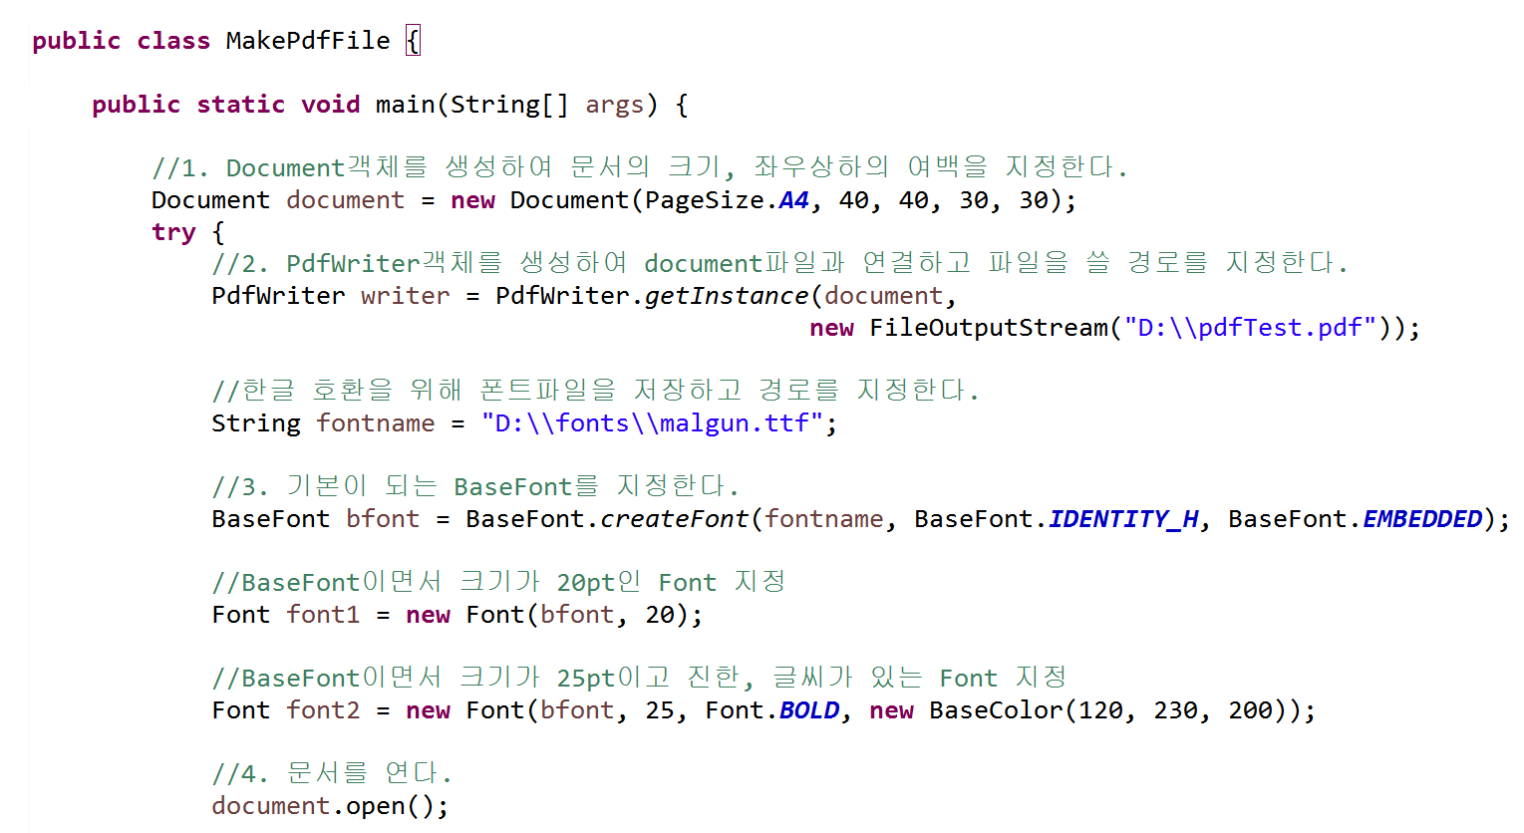
3/ 해당 라이브러리의 사용법 및 예제 작성

Slide 6
3/ 해당 라이브러리의 사용법 및 예제 작성

Slide 7
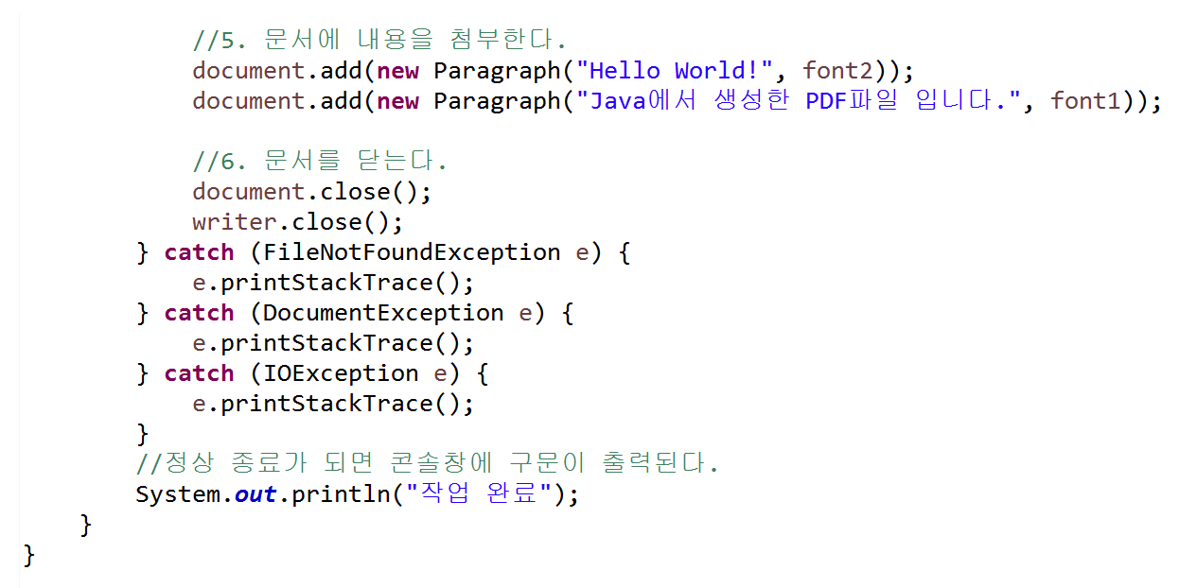
3/ 해당 라이브러리의 사용법 및 예제 작성

Slide 8
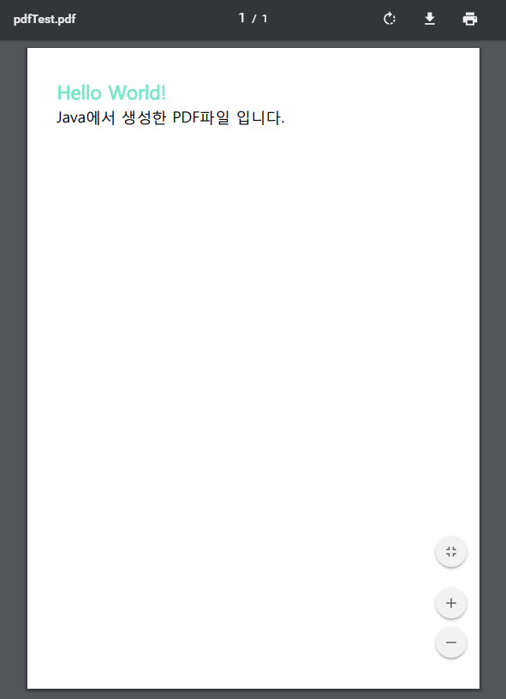
3/ 해당 라이브러리의 사용법 및 예제 작성

Slide 9
Presentation Sub Title
Thank you

